Slide 1
머신비젼 포트폴리오

Slide 2
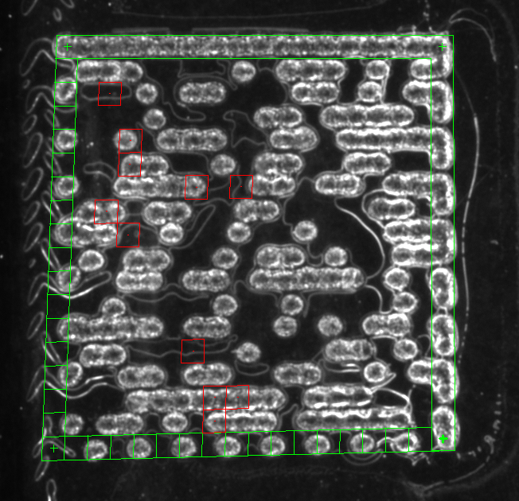
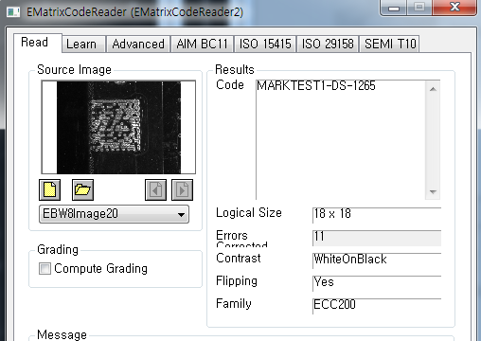
1. 레이저 식각한 2차원 바코드 인식

Slide 3
2. 스마트폰 LG 로고 인쇄 검사

Slide 4
3. 스마트폰 기능 검사 OCR 인식 검사

Slide 5
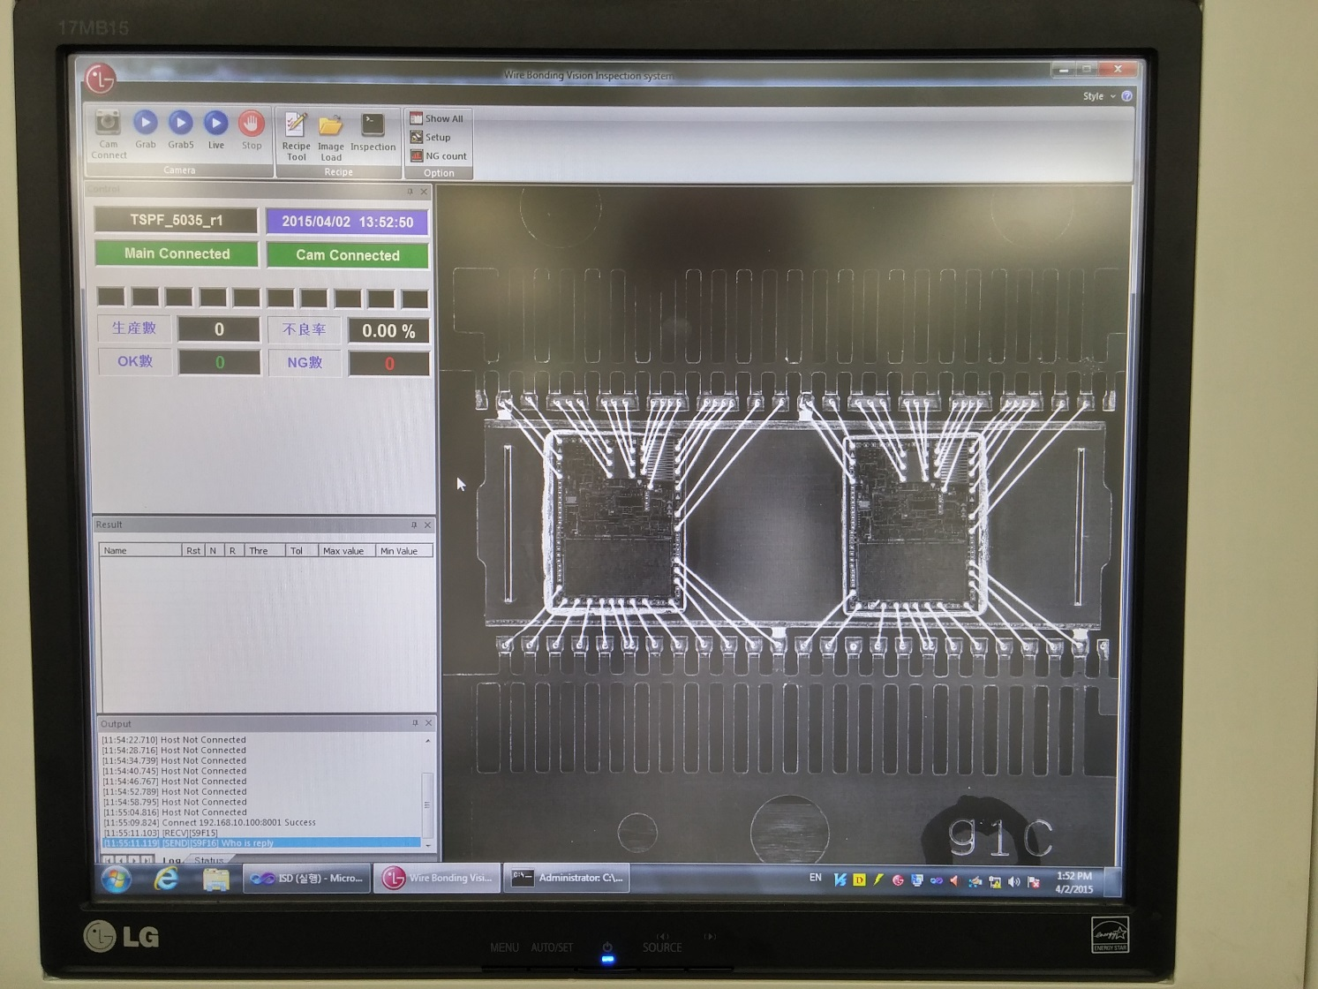
4. 와이어 본딩 화상 검사

Slide 6
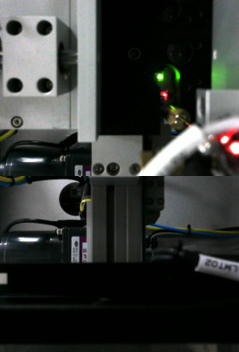
5. PCB 에 LED 색상과 실장 검사

